Slide 1
使用Python开发GUI程序示例
谷端
2016.03.14

Slide 2
所用到的工具：
编程语言：
python:
www.python.org
第三方函数库：
Numpy：www.numpy.org
Scipy：www.scipy.org
PIL: http://www.pythonware.com/products/pil/
PyEpics: http://cars9.uchicago.edu/software/python/pyepics3/index.html
软件界面：
PyQt： https://riverbankcomputing.com/software/pyqt/intro
Qt Designer / Qt Creator: http://doc.qt.io/qt-4.8/designer-manual.html
Matplotlib: www.matplotlib.org
集成开发工具（IDE）：
Eric：
http://eric-ide.python-projects.org

Slide 3
High Level: Graphic User Interface
PyQt
Qt
Middle Level: Data processing and analysis
Numpy
Scipy
Low Level: Data acquisition
PyEpics
EPICS
PIL
软件开发结构图

Slide 4
编程语言：
python
特点：
简单易用。
完成同一个任务，C语言要写1000行代码，Java只需要写100行，而Python可能只要20行
语法清晰。
特色之一是强制用空白符(white space)作为语句缩进。
具有丰富和强大的第三方库。
它常被昵称为胶水语言，能够把用其他语言制作的各种模块（尤其是C/C++）很轻松地联结在一起。常见的一种应用情形是，使用Python快速生成程序的原型（有时甚至是程序的最终界面），然后对其中有特别要求的部分，用更合适的语言改写
跨平台
Debug once, run everywhere
高级语言
无需考虑诸如如何管理程序使用的内存一类的底层细节
。。。

Slide 5
编程语言：
python
数据类型
列表(list)
  list = ['a', 'bc', 1, 2]
  num = [1, 3, 5, 7, 9]
元素访问
  num[2:5], num[:-3]
元素修改
  num[0] = 2
元素删除
  del nums[0]
  num[3, 5, 7, 9]
list.append(obj) 在列表末尾添加新元素
list.count(obj) 统计某个元素在列表中出现的次数
list.extend(seq) 在列表末尾追加另一个序列(新列表扩展原列表)
list.index(obj) 从列表中找出第一个匹配项的索引位置(从0开始)
list.insert(index, obj) 将元素插入到列表指定位置
list.pop(obj=list[-1]) 移除列表中的一个元素(默认为最后一个), 并返回该元素的值
list.remove(obj) 移除列表中某个值的第一个匹配项
list.reverse() 倒转列表中元素
list.sort([func]) 对原列表进行排序

Slide 6
编程语言：
python
元组(tuple)
  tupl = ('a', 'bc', 1, 2)
  num = (1, 3, 5, 7, 9)
元素访问
  num[2:5], num[:-3]
元素修改(不允许)
num[0] = 2(非法)
元素删除(不允许)
  使用del语句删除整个元组
  del num
– 定义后元素个数不可改变
– 与列表相比,操作速度快
len(tuple) 返回元组元素个数
max(tuple) 返回元组中元素最大值
min(tuple) 返回元组中元素最小值
tuple(seq) 将列表转换为元组
(1,2,3) + (4,5) = (1, 2, 3, 4, 5)
[1,2,3] + [4,5] = [1, 2, 3, 4, 5]
(1,2,3) * 2 = (1, 2, 3, 1, 2, 3)
[1,2,3] * 2 = [1, 2, 3, 1, 2, 3]

Slide 7
编程语言：
python
字典(dictionary)
dict = {'name': 'Zara', 'age': 7, 'class': 'First'}
元素访问
dict['name']
元素修改
dict['age'] = 8
元素删除
del dict['name’]
del dict
通过键存取值

Slide 8
编程语言：
python
数据类型：整数、布尔型、浮点数和复数
字符串：单引号和双引号
对象：self.xvalue()
缩进：每4个空格（whitespace）代表一个缩进层，每个逻辑之间的缩进决定了该行的归属。
运算符：大部分与Matlab相同，特殊的如：
除法：5/2=2 5.0/2=2.5
幂：2**3=8
语法示例：
  判断语句if
if n == 2:
print "equal"
elif n < 2:
print "lower"
else:
print "higher"

Slide 9
编程语言：
python
语法示例：
  while
  for循环
函数定义：
while True:
print ‘true’
else:
pass //pass是空语句，跳过，无功能
for i in range(0, 5):
print i
else:
pass
# 打印0到4
def sumOf(a, b):
return a + b
>> sunOf(3,5)
>>8

Slide 10
编程语言：
python
功能模块导入：
类：
import sys, time
import numpy as np
from PyQt4 import QtGui
>>> class MyClass:
... """A simple example class"""
... a = 123
... def f(self):
... return 'hello world'
...
>>> MyClass.a
123
>>> MyClass.a = 10

Slide 11
第三方函数库：
Numpy
NumPy系统是Python的一种开源的数值计算扩展，这种工具可用来存储和处理数组和大型矩阵，比Python自身的嵌套列表（nested list structure)结构要高效的多。据说NumPy将Python相当于变成一种免费的更强大的MatLab系统。
常用功能
  新建数组或矩阵：np.array([1,2,3,4])
  np.array([[1,2],[3,4]])
  构造特定的数组或矩阵：
  np.arange(15) 产生0-14数组
  np.linspace(1,3,9) 从1到3中固定间隔取9个数
  numpy.zeros numpy.ones numpy.eye，特殊矩阵
  获取数组的属性
  a.ndim() a.shape() a.size() a.dtype() 数组维数、尺寸、元素个数、元素类型

Slide 12
第三方函数库：
Scipy
SciPy函数库在NumPy库的基础上增加了众多的数学、科学以及工程计算中常用的库函数。例如函数拟合、线性代数、常微分方程数值求解、信号处理、图像处理、稀疏矩阵等等。
常用功能
  最小二乘拟合
  scipy.optimize.leastsq
  文件输入/输出
  scipy.io
  快速傅里叶变换
  scipy.fftpack
  非线性方程组求解
  fsolve(func, x0)
统计和随机数
scipy.stats
数值积分
scipy.integrate
图像处理
scipy.ndimage
……

Slide 13
第三方函数库：
PIL (Python Image Library)
PIL是Python平台事实上的图像处理标准库了，通常用来做图像处理及分析。PIL功能非常强大，但API却非常简单易用。
常用功能
PIL Package
Image module
ImageDraw module
ImageEnhance module
Image.open()
open and show
Image.rotate()
rotate angle
Image.convert()
convert color/type
ImageDraw.draw()
draw line/curve
ImageDraw.brightness
change brightness
ImageEnhance.enhance
smooth/colormap
Image.resize()
change Image size

Slide 14
第三方函数库：
PyEpics
PyEpics提供了EPICS与Python之间的基本的通讯功能。同时PyEpics还包含了功能较为完善的底层通道接口库和上层功能函数工具集及接口函数，如epics.caget()；epics.caput()等可以方便的对EPICS的PV中的数据进行读写。
常用功能
>>> from epics import PV
>>> pv1 = PV('XXX:m1.VAL')
>>> print pv1.get() // 读取数据
1.2001
or：
>>> print pv1.value 1.2001
>>> pv1.put(1.9) // 写入数据
or：
>>> pv1.value = 1.9
>>> from epics import caget, caput, cainfo
>>> print caget('XXX:m1.VAL') # A double PV
0.10000000000000001
>>> caput('XXX:m1.VAL',2.30)
1
>>> caput('XXX:m1.VAL',-2.30, wait=True)
... waits a few seconds ...
1

Slide 15
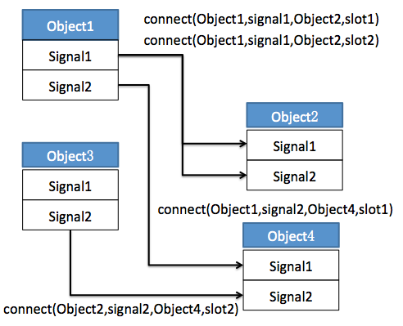
软件界面开发：
PyQt
作为Python编程语言和Qt库的融合，它不但集合了python可移植、跨平台的特性，可以运行在所有主要的操作系统上，同时还继承了Qt种类繁多的窗口构件和其信号/槽（Signal/Slot）的编程风格，在开发和可维护方面都有着独特的优势。而这种独特的通信机制可以将原本互不相干的对象关联起来，实现对象间的通信
简单来说，就是PyQt提供了很多图形化的窗口构件，其中包含了Qt的构件。如按钮、显示框、复选框、显示栏等等。可以用来制作GUI。
PyQt 信号/槽 通信机制
信号/槽可以一对多，也可以多对一。

Slide 16
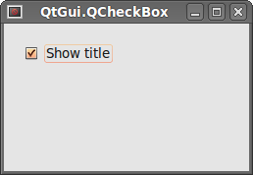
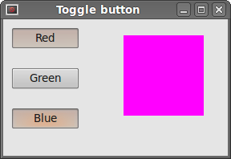
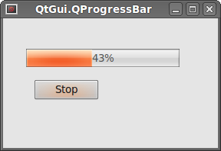
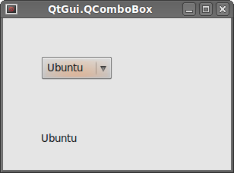
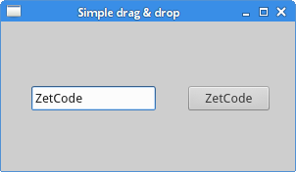
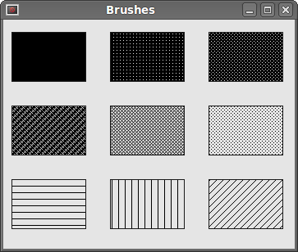
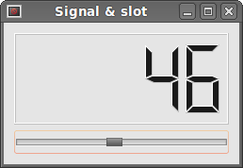
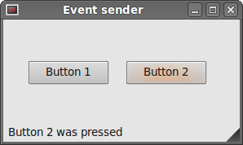
软件界面开发：
PyQt窗口控件示例

Slide 17
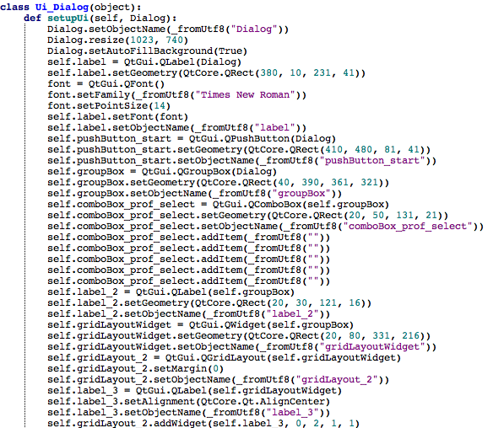
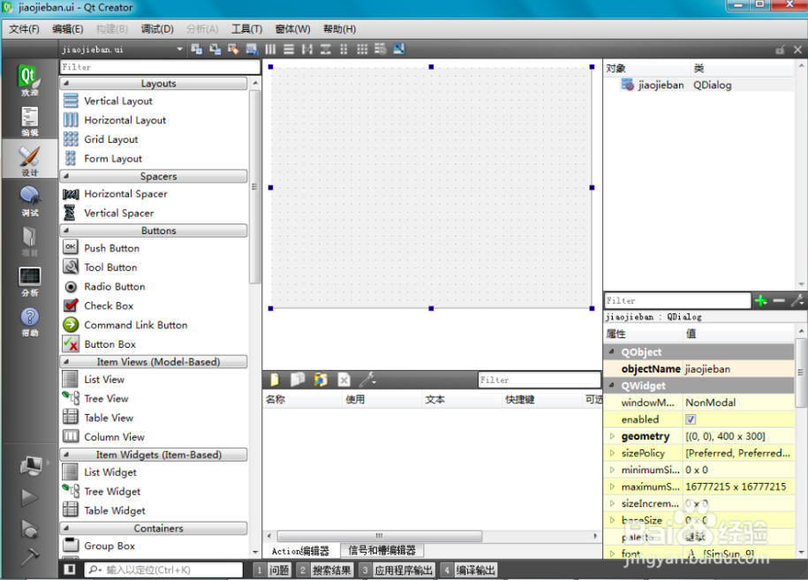
软件界面开发：
Qt designer / Qt Creator
制作GUI时，最原始的做法是“命令行”型，手动指定窗口、按钮等的大小、位置，颜色等，费时费力。
Qt designer 将常用的Qt控件集合在一起，可以方便的用鼠标直接拖动进行GUI编写。
UI_xxx.py
xxx.ui
UI_xxx.py

Slide 18
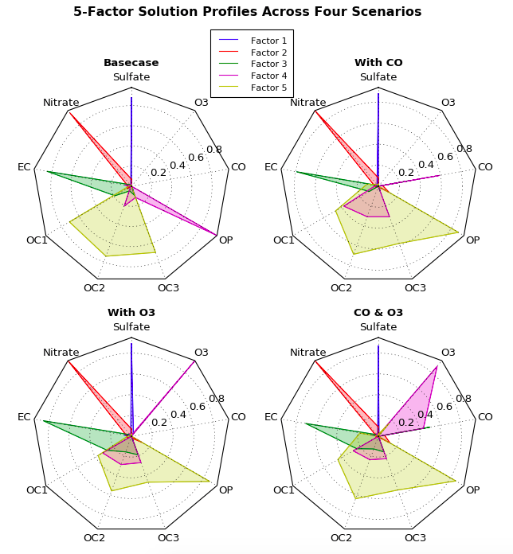
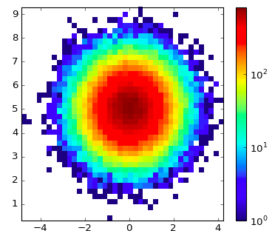
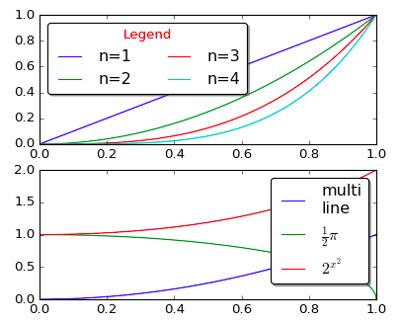
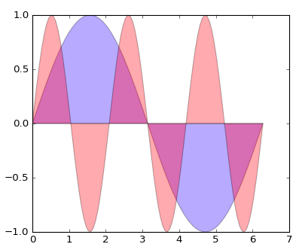
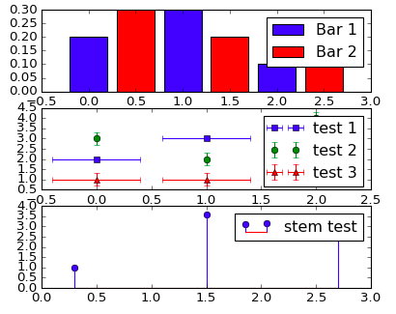
软件界面开发：
Matplotlib
matplotlib 是python最著名的绘图库，它提供了一整套和matlab相似的命令API，十分适合交互式地进行制图。而且也可以方便地将它作为绘图控件，嵌入GUI应用程序中。
可以很大程度上代替matlab的画图功能。（其本身没有计算功能，纯画图用）
功能强大：http://matplotlib.org/gallery.html

Slide 19
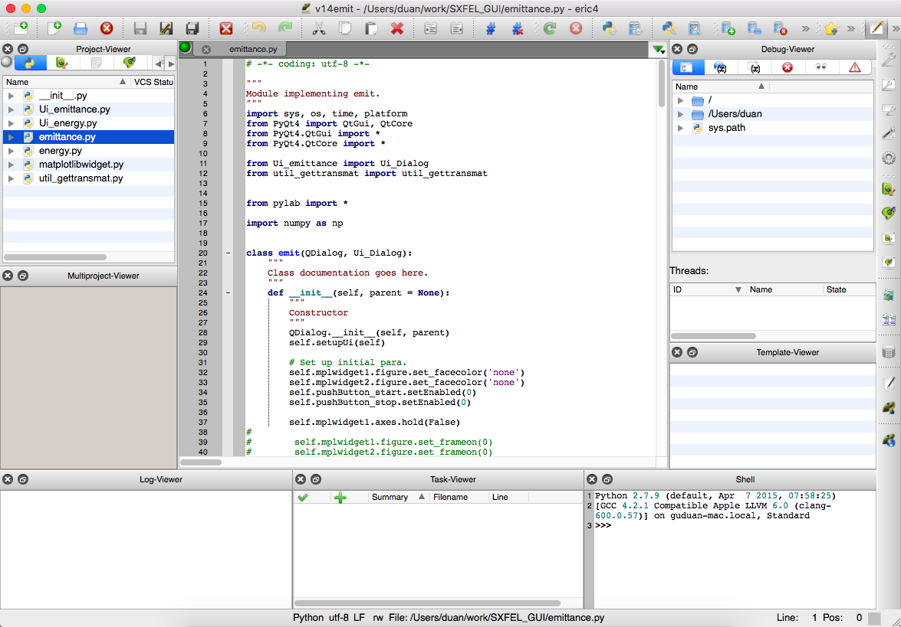
集成开发工具（IDE）：
Eric
将代码编写（python）、界面设计（Qt Designer）、程序调试等步骤集成在一个软件内。形成类似Matlab中GUIDE的流程。

Slide 20
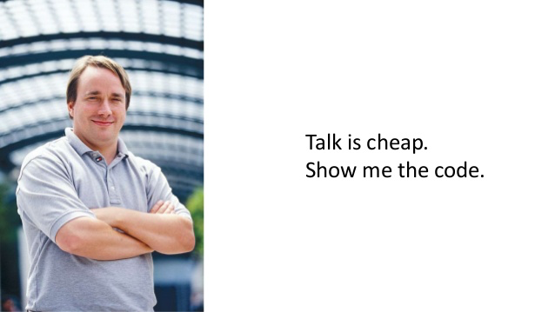
1.首先从0开始，怎样制作一个带有图形界面的Python程序？
2.看看调束软件中的Emittance measurement的例子。

